Slide 1
Автономный режим в ADO.NET.

Slide 2
Автономный уровень ADO.NET
Этот уровень позволяет моделировать в памяти данные из базы с использованием DataSet, DataTable, DataRow, DataColumn и др.
Объекты DataSet заполняются с помощью объекта адаптера данных соответствующего провайдера данных. Объекты адаптеров данных выполняют связующую роль между клиентским уровнем и реляционной базой данных.
DataSet представляет хранилище данных, с которым можно работать независимо от наличия подключения
Работать с данными можно, даже не подключаясь к СУБД — можно загрузить данные из локального XML-файла или построить объект DataSet в программе.

Slide 3
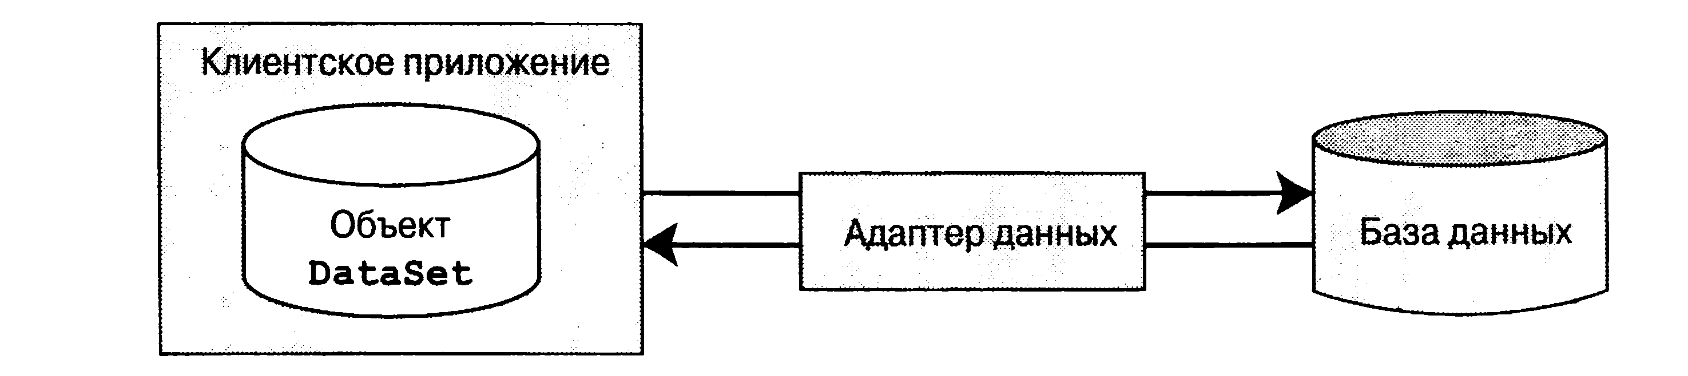
Из Эндрю Троелсена:
Объекты DataSet имитируют постоянное подключение клиентов, хотя на самом деле они работают с находящейся в памяти базой данных
Физическая база данных не будет обновлена до тех пор, пока вызывающий DataTable из DataSet не будет передан адаптеру данных для обновления.

Slide 4
Класс DataTable
Свойства:
Columns набор столбцов таблицы (объектов класса DataColumn)
Constraints набор ограничений для таблицы
Rows набор строк таблицы (объектов класса DataRow)
DataSet набор данных, к которому принадлежит таблица
PrimaryKey массив столбцов, формирующих первичный ключ

Slide 5
Методы:
AcceptChanges() сохраняет все изменения, сделанные после загрузки или последнего вызова AcceptChanges ()
Clear () удаляет все строки в таблице
Clone() копирует структуру таблицы и возвращает таблицу без строк
Copy() клонирует структуру и данные таблицы
GetChanges() возвращает таблицу идентичной структуры, содержащую изменения, не зафиксированные методом AcceptChanges()
NewRow() создает пустую строку таблицы.
Select() возвращает массив строк, соответствующих указанному критерию

Slide 6
Например,
DataRow[] dr=ds.Tables[0].Select("Ball>=6");
DataRow[] dr=ds.Tables[0].Select(
"Subject='ООП' AND Ball>=6");
DataRow[] dr=ds.Tables[0].Select(
"Subject='ООП' AND Ball>=6","Ball");
Фильтр
Столбец для сортировки
Посмотреть, как задать различные выражения фильтрации, можно на странице
http://www.csharp-examples.net/dataview-rowfilter/

Slide 7
Пример создания и заполнения таблицы данными:
DataTable table = new DataTable();
table.Columns.Add("Id");
table.Columns.Add("FirstName");
table.Columns.Add("LastName");
DataRow row = table.NewRow();
row[0] = 1;
row[1] = "Вася";
row[2] = "Пупкин";
table.Rows.Add(row);
dataGridView1.DataSource = table;

Slide 8
Добавление пустой строки в таблицу:
ds.Tables[0].Rows.Add(ds.Tables[0].NewRow())
Получение структуры таблицы
Получить данные о структуре набора данных можно, используя метод GetSchemaTable() объекта DataReader. Результатом является объект DataTable.
using (OleDbConnection cnn = new OleDbConnection(
@"Provider=Microsoft.Jet.OLEDB.4.0;Data Source=""F:\Univer.mdb"""))
{
OleDbCommand cmd = new OleDbCommand(
"SELECT * FROM Students, Sess WHERE Sess.IDStudent=Students.ID");
cmd.Connection = cnn;
cnn.Open();
OleDbDataReader dtReader = cmd.ExecuteReader();
DataTable schema = dtReader.GetSchemaTable();
}
Например,

Slide 9
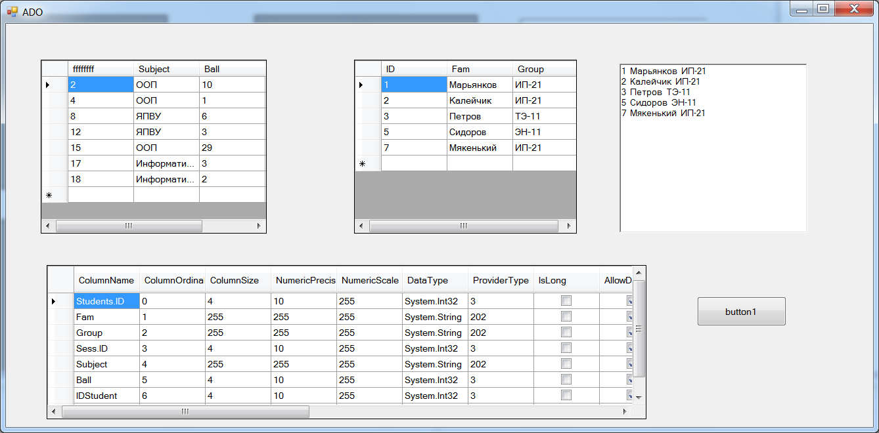
Данные о структуре любой таблицы можно получить из свойств столбцов этой таблицы (объектов класса DataColumn)
Например,
ds.Tables[0].Columns[0].ColumnName
ds.Tables[0].Columns[0].DataType

Slide 10
Создание первичных ключей
Как и в базе данных, в таблице один или несколько столбцов могут выполнять роль первичного ключа.
Для того, чтобы задать ключ , нужно задать свойство PrimaryKey для таблицы, присвоив ему массив столбцов.
ds.Tables[0].PrimaryKey =
new[] { ds.Tables[0].Columns["ID"] };

Slide 11
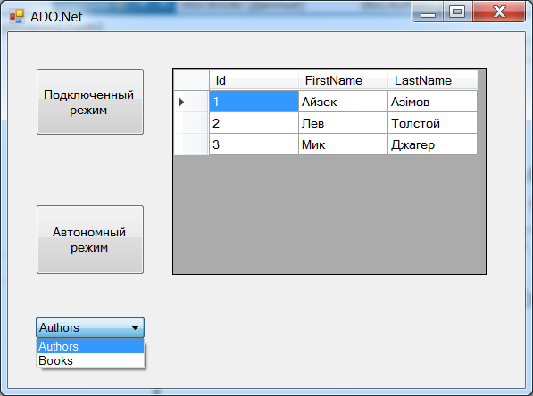
Пример. По нажатию кнопки загрузить в объект DataTable данные из выбранной таблицы БД в подключенном режиме.

Slide 12
DataTable table = new DataTable();
try
{
connection.Open();
SqlCommand cmd = connection.CreateCommand();
cmd.CommandText = "select * from " +
comboBox1.SelectedItem;
SqlDataReader reader = cmd.ExecuteReader();

Slide 13
int line = 0;
while (reader.Read())
{
if (line == 0)
{
for (int i = 0; i <
reader.FieldCount; i++)
{
table.Columns.Add(reader.
GetName(i));
}
line++;
}

Slide 14
DataRow row = table.NewRow();
for (int i = 0; i <
reader.FieldCount; i++)
{
row[i] = reader[i];
}
table.Rows.Add(row);
}
reader.Close();
}

Slide 15
finally
{
connection.Close();
}
dataGridView1.DataSource = table;

Slide 16
Создание адаптера данных.
В классе определено несколько конструкторов:
Конструктор без параметров
OleDbDataAdapter dtAdapter = new OleDbDataAdapter();
Конструктор, принимающий объект команды.
OleDbCommand cmd = new OleDbCommand("SELECT * FROM Sess");
OleDbDataAdapter dtAdapter = new OleDbDataAdapter(cmd);
Конструктор, принимающий sql-выражение SELECT и объект подключения.
OleDbConnection cnn =
new OleDbConnection(
@"Provider=Microsoft.Jet.OLEDB.4.0;Data Source=""F:\Univer.mdb""");
OleDbDataAdapter
dtAdapter = new OleDbDataAdapter("SELECT * FROM Sess",cnn);

Slide 17
Конструктор, принимающий sql-выражение SELECT и строку подключения.
Простой пример взаимодействия адаптера и DataSet.
using (OleDbConnection cnn =
new OleDbConnection(
@"Provider=Microsoft.Jet.OLEDB.4.0;Data Source=""F:\Univer.mdb"""))
{
// Создание адаптера
OleDbDataAdapter dtAdapter =
new OleDbDataAdapter("SELECT * FROM Sess", cnn);
// Создание набора данных
DataSet ds = new DataSet();

Slide 18
// Заполнение таблицы "Sess" в DataSet из БД
dtAdapter.Fill(ds,"Sess");
//Смена оператора для выборки данных
dtAdapter.SelectCommand =
new OleDbCommand( "SELECT * FROM Students",cnn);
// Заполнение таблицы "Stud" в DataSet из БД
dtAdapter.Fill(ds, "Stud");
// Отображение данных
dataGridView1.DataSource = ds.Tables[0];
dataGridView2.DataSource = ds.Tables["Stud"];
}

Slide 19
Класс DataSet
Создание:
DataSet ds = new DataSet();
DataSet ds = new DataSet("ИмяОбъекта");
Свойства :
Tables предоставляет доступ к коллекции DataTableCollection, которая содержит отдельные объекты класса DataTable.
ExtendedProperties предоставляет доступ к коллекции PropertyCollection, которая позволяет связать с DataSet любую дополнительную информацию в виде пар «имя/значение».

Slide 20
HasErrors получает значение, определяющее, имеются ли ошибки в любой строке любого из объектов DataTable в DataSet
RemotingFormat позволяет определить, как объект DataSet должен сериализировать свое содержимое (в двоичном формате или в XML)
Методы класса DataSet
AcceptChanges() сохраняет все изменения, сделанные после загрузки или последнего вызова AcceptChanges ()
Clear () очищает DataSet, удаляя все строки в каждом объекте
DataTable

Slide 21
Clone() клонирует структуру DataSet, в том числе и всех объектов DataTable, а также все отношения и ограничения
HasChanges() возвращает признак, содержит ли DataSet изменения, т.е. новые, удаленные или измененные строки
RejectChanges () отменяет все изменения, которые были сделаны в этом DataSet после его загрузки или последнего вызова AcceptChanges ()
GetChanges() возвращает копию объекта DataSet, содержащую все изменения, которые были сделаны после его загрузки или последнего вызова AcceptChanges (). Перегружен.

Slide 22
Load() заполняет DataSet значениями из источника данных с помощью объекта IDataReader.
using (OleDbConnection cnn =
new OleDbConnection(
@"Provider=Microsoft.Jet.OLEDB.4.0;Data Source=""F:\Univer.mdb"""))
{
OleDbCommand cmd = new OleDbCommand(
"SELECT * FROM Students, Sess WHERE Sess.IDStudent=Students.ID");
cmd.Connection = cnn;
cnn.Open();
OleDbDataReader dtReader = cmd.ExecuteReader();
DataSet dataSet = new DataSet("SessionResult");
dataSet.Load(dtReader,LoadOption.OverwriteChanges,"Stud");
dtReader.Close();
cnn.Close();
dataGridView3.DataSource = dataSet.Tables[0]; }

Slide 23
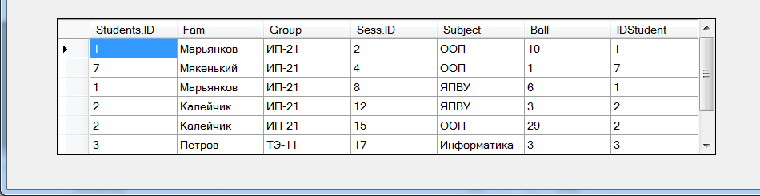
Merge() осуществляет слияние данных текущего объекта с данными из другого объекта DataSet, DataTable или массива объектов DataRow.
Reset() – восстанавливает оригинальное состояние DataSet.

Slide 24
Пример. По нажатию кнопки загрузить в объект DataTable данные из выбранной таблицы БД в автономном режиме.
DataSet set = new DataSet();
string sql = "select * from " +
comboBox1.SelectedItem;
SqlDataAdapter da =
new SqlDataAdapter(sql, connection);
dataGridView1.DataSource = null;
da.Fill(set, "mybook");
dataGridView1.DataSource =set.Tables["mybook"];

Slide 25
Пример отображения данных из таблицы без установки связи с элементом управления.
DataTable dt = ds.Tables["Stud"];
for (int i = 0; i < dt.Rows.Count; i++)
{
for (int j = 0; j < dt.Columns.Count; j++)
richTextBox1.Text += dt.Rows[i][j].ToString() + " ";
richTextBox1.Text += "\n";
}

Slide 26
Внесение изменений из набора данных в источник данных
Для синхронизации набора данных и источника используется метод адаптера Update().
Параметры - DataSet, таблица DataTable или массив строк DataRow.

Slide 27
Для того, чтобы иметь возможность обновлять данные в источнике, нужно, чтобы в адаптере кроме команды для выборки данных были также настроены команды для вставки, удаления и обновления данных.
Соответствующие команды можно построить вручную.
Например,
//insert
OleDbCommand insert = new OleDbCommand(
"INSERT INTO Sess(ID,Subject,Ball,IDStudent) VALUES(@p1,@p2,@p3,@p4)", cnn);
Объект OleDbConnection
//создание параметров и добавление их в коллекцию
insert.Parameters.Add("@p1", OleDbType.Integer);
insert.Parameters.Add("@p2", OleDbType.VarChar);
insert.Parameters.Add("@p3", OleDbType.Integer);
insert.Parameters.Add("@p4", OleDbType.Integer);

Slide 28
//указание столбцов для значений параметров
insert.Parameters[0].SourceColumn = "ID";
insert.Parameters[1].SourceColumn = "Subject";
insert.Parameters[2].SourceColumn = "Ball";
insert.Parameters[3].SourceColumn = "IDStudent";
//определение insert-команды для адаптера
dtAdapter.InsertCommand =insert;
//delete
OleDbCommand delete = new OleDbCommand(
"DELETE FROM Sess WHERE (ID=@p1) ",cnn);
//создание параметров и добавление их в коллекцию
delete.Parameters.Add("@p1", OleDbType.Integer);
delete.Parameters[0].SourceColumn = "ID";
//определение delete-команды для адаптера
dtAdapter.DeleteCommand = delete;

Slide 29
//update
OleDbCommand update = new OleDbCommand(
"UPDATE Sess SET ID=@p1, Subject=@p2, Ball=@p3, IDStudent=@p4 WHERE (ID=@pp1) AND (Subject=@pp2) AND (Ball=@pp3) AND (IDStudent=@pp4)",cnn);
//создание параметров и добавление их в коллекцию
update.Parameters.Add("@p1", OleDbType.Integer);
update.Parameters.Add("@p2", OleDbType.VarChar);
update.Parameters.Add("@p3", OleDbType.Integer);
update.Parameters.Add("@p4", OleDbType.Integer);
update.Parameters.Add("@pp1", OleDbType.Integer);
update.Parameters.Add("@pp2", OleDbType.VarChar);
update.Parameters.Add("@pp3", OleDbType.Integer);
update.Parameters.Add("@pp4", OleDbType.Integer);

Slide 30
//указание столбцов для значений параметров
update.Parameters[0].SourceColumn = "ID";
update.Parameters[1].SourceColumn = "Subject";
update.Parameters[2].SourceColumn = "Ball";
update.Parameters[3].SourceColumn = "IDStudent";
update.Parameters[4].SourceColumn = "ID";
update.Parameters[5].SourceColumn = "Subject";
update.Parameters[6].SourceColumn = "Ball";
update.Parameters[7].SourceColumn = "IDStudent";
//указание версии таблицы
update.Parameters[4].SourceVersion = DataRowVersion.Original;
update.Parameters[5].SourceVersion = DataRowVersion.Original;
update.Parameters[6].SourceVersion = DataRowVersion.Original;
update.Parameters[7].SourceVersion = DataRowVersion.Original;
//определение update-команды для адаптера
dtAdapter.UpdateCommand = update;

Slide 31
Для нашего примера:
//delete
SqlCommand delete = new SqlCommand(
"DELETE FROM Authors WHERE (Id=@p1) ", connection);
//создание параметров и добавление их в коллекцию
delete.Parameters.Add("@p1", SqlDbType.Int);
delete.Parameters[0].SourceColumn = "Id";
da.DeleteCommand = delete;

Slide 32
SqlCommand insert = new SqlCommand(
"INSERT INTO Authors(FirstName,LastName) VALUES(@p2,@p3)", connection);
insert.Parameters.Add("@p1", SqlDbType.Int);
insert.Parameters.Add("@p2", SqlDbType.NVarChar);
insert.Parameters.Add("@p3", SqlDbType.NVarChar);
insert.Parameters[0].SourceColumn = "Id";
insert.Parameters[1].SourceColumn = "FirstName";
insert.Parameters[2].SourceColumn = "LastName";
da.InsertCommand = insert;

Slide 33
SqlCommand update = new SqlCommand();
update.Connection = connection;
update.CommandText = "UPDATE Authors SET FirstName=@p2, LastName=@p3 WHERE (Id=@pp1) AND (FirstName=@pp2) AND (LastName=@pp3)";
update.Parameters.Add("@p1", SqlDbType.Int);
update.Parameters.Add("@p2", SqlDbType.NVarChar);
update.Parameters.Add("@p3", SqlDbType.NVarChar);

Slide 34
update.Parameters.Add("@pp1", SqlDbType.Int);
update.Parameters.Add("@pp2", SqlDbType.NVarChar);
update.Parameters.Add("@pp3", SqlDbType.NVarChar);
update.Parameters[0].SourceColumn = "Id";
update.Parameters[1].SourceColumn = "FirstName";
update.Parameters[2].SourceColumn = "LastName";
update.Parameters[3].SourceColumn = "Id";
update.Parameters[4].SourceColumn = "FirstName";
update.Parameters[5].SourceColumn = "LastName";

Slide 35
update.Parameters[3].SourceVersion = DataRowVersion.Original;
update.Parameters[4].SourceVersion = DataRowVersion.Original;
update.Parameters[5].SourceVersion = DataRowVersion.Original;
da.UpdateCommand = update;

Slide 36
После такой настройки можно использовать адаптер для обновления данных в источнике.
Например,
dtAdapter.Update(ds,"Sess");
Объект DataSet
Создавать команды для адаптера можно, используя так называемый построитель команд CommandBuilder. Каждый поставщик данных предоставляет такой класс.
Правильные команды будут генерироваться, если выполняются следующие условия:
запрос возвращает данные только из одной таблицы
в таблице в источнике данных определен первичный ключ
в наборе столбцов результата есть первичный ключ или уникальный столбец

Slide 37
Например,
OleDbCommandBuilder
builder = new OleDbCommandBuilder(dtAdapter);
Теперь можно использовать Update()! Например,
dtAdapter.Update(ds,"Sess");
Для нашего примера
SqlCommandBuilder cmdBuilder =
new SqlCommandBuilder(da);

Slide 38
Увидеть сформированные команды можно, добавив фрагмент кода:
Debug.WriteLine(cmdBuilder.GetInsertCommand().CommandText);
Debug.WriteLine(cmdBuilder.GetUpdateCommand().CommandText);
Debug.WriteLine(cmdBuilder.GetDeleteCommand().CommandText);

Slide 39
Очередность выполнения изменений в БД
При вызове метода Update() строки обрабатываются по
одной.
У каждой строки есть свойство DataViewRowState, значения которого определены в одноименном перечислении. Значение этого свойства зависит от действий, выполненных со строкой.
Для удаленной строки DataViewRowState.Deleted,
для добавленной строки DataViewRowState.Added,
Для измененной — DataViewRowState.ModifiedCurrent,
Для неизмененной – DataViewRowState.Unchanged.

Slide 40
Метод Update() адаптера можно вызывать несколько раз, передавая ему для обработки только строки с указанным типом изменения, только удаленные, или только добавленные.
DataTable table = set.Tables["mybook"];
//сначала обработаем удаленные строки
da.Update(table.Select(null, null,DataViewRowState.Deleted));
//теперь обработаем изененные строки
da.Update(table.Select(null,null,DataViewRowState.ModifiedCurrent));
//теперь обработаем добавленные строки
da.Update(table.Select(null, null, DataViewRowState.Added));
Результат метода Select – массив объектов DataRow

Slide 41
Отображение таблиц (TableMappings)
set = new DataSet();
da = new SqlDataAdapter("select * from Authors;
select * from Books;
select * from BannedAuthors", connection);
da.Fill(set);
dataGridView2.DataSource = set.Tables["table"];
dataGridView3.DataSource = set.Tables["table1"];
dataGridView4.DataSource = set.Tables["table2"];

Slide 42
Как сделать, чтобы данные из таблицы БД Authors располагались в DataSet в таблице «Authors», данные из таблицы Books — в DataSet в таблице «Books» и т.д.?
Свойство
DataTableMappingCollection TableMappings { get; }
позволяет задать соответствие имен таблиц в БД с именами таблиц в DataSet.
До вызова метода Fill() можно написать фрагмент:
DataTableMapping dtm1 = new DataTableMapping();
dtm1.SourceTable = "Table";
dtm1.DataSetTable = "Authors";
da.TableMappings.Add(dtm1);
Или da.TableMappings.Add("Table", "Authors");

Slide 43
Работа с графической информацией.

Slide 44
Представление результатов фильтрации, сортировки и поиска с помощью DataView.
- С помощью DataView нельзя объединить данные двух таблиц
- С помощью DataView нельзя просмотреть отдельные столбцы таблицы
- Объект DataView может обращаться только к одному объекту DataTable.

Slide 45
Способы создания объекта DataView, связанного с таблицей:
Используя конструктор с параметром – таблицей. Например,
DataView dv = new DataView(ds.Tables[1]);
Используя свойство Table. Например,
DataView dv = new DataView();
dv.Table = ds.Tables[1];
Используя свойство таблицы DefaultView. Например,
DataView dv = ds.Tables[1].DefaultView;

Slide 46
Свойства:
RowFilter - критерий фильтрации в виде строки (аналогичен критерию в методе Select())
Sort - строка, содержащая столбцы, по которым осуществляется сортировка, и направление
RowStateFilter – значения из перечисления DataViewRowState
Added - добавленные строки
Deleted - удаленные строки
CurrentRows - не удаленные строки
ModifiedCurrent - измененные строки с текущими значениями
ModifiedOriginal - измененные строки с оригинальными значениями
Unchanged - неизмененные строки

Slide 47
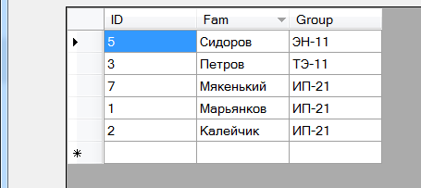
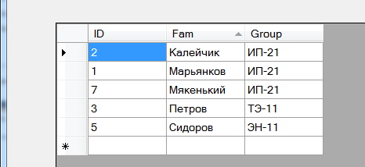
DataView dv = ds.Tables[1].DefaultView;
dv.Sort = "Fam DESC";
dataGridView3.DataSource = dv;
Если dv.Sort = "Fam";

Slide 48
DataView dv = ds.Tables[1].DefaultView;
dv.Sort = "Fam";
dv.RowFilter = "Group='ИП-21'";
dv.RowStateFilter = DataViewRowState.Deleted;
К значениям полей можно обращаться через индексатор по имени или по индексу от имени объекта –строки DataViewRow:
dv[0][1]
dv[0]["Fam"]

Slide 49
Методы:
Find() возвращает порядковый номер найденной строки (-1, если строка не найдена). Параметр – значения столбцов, перечисленных в свойстве Sort (одно значение или массив)
FindRows()

Slide 50
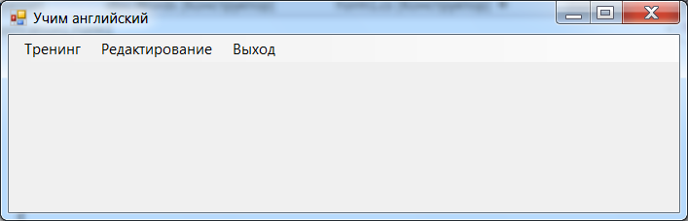
Практическое задание
Написать приложение WinForms для запоминания английских слов.
Вид окна приложения после запуска:
БД должна состоять из одной таблицы с полями: Id, Слово на английском языке, русский перевод, картинка-подсказка.

Slide 51
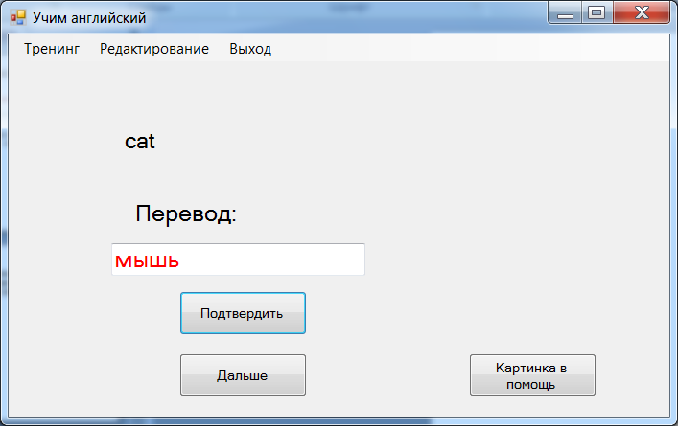
В режиме «Тренинг» случайным образом выбираются из БД английские слова и выводятся на экран. Пользователь вводит русский перевод. При нажатии кнопки Подтвердить осуществляется проверка и, если ответ правильный, слово подсвечивается зеленым цветом, а если неправильный – красным.

Slide 52
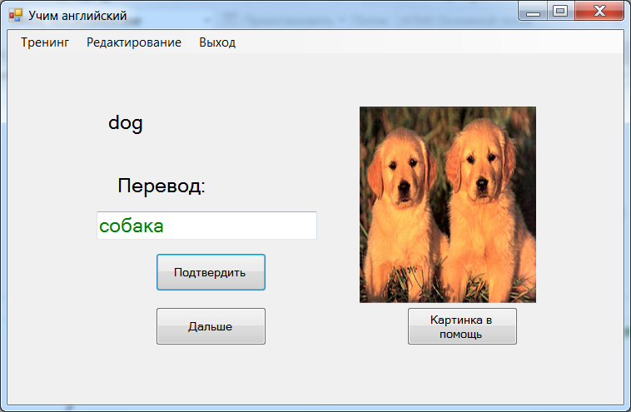
При необходимости пользователь может получить картинку-подсказку при нажатии на соответствующую кнопку.
После нажатия на кнопку Дальше появляется новое слово.

Slide 53
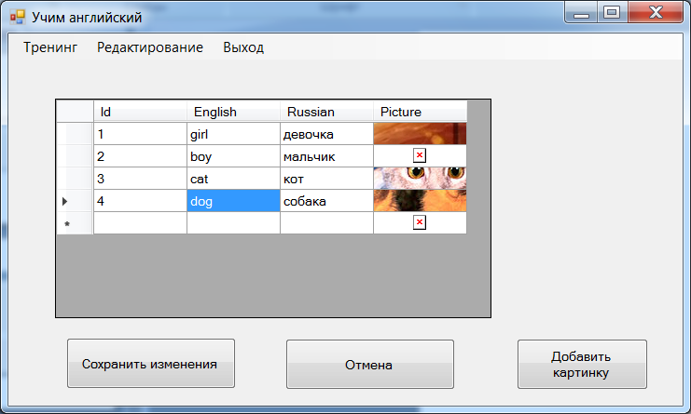
В режиме редактирования можно изменять, удалять, добавлять информацию, отменять последние действия.

Slide 54
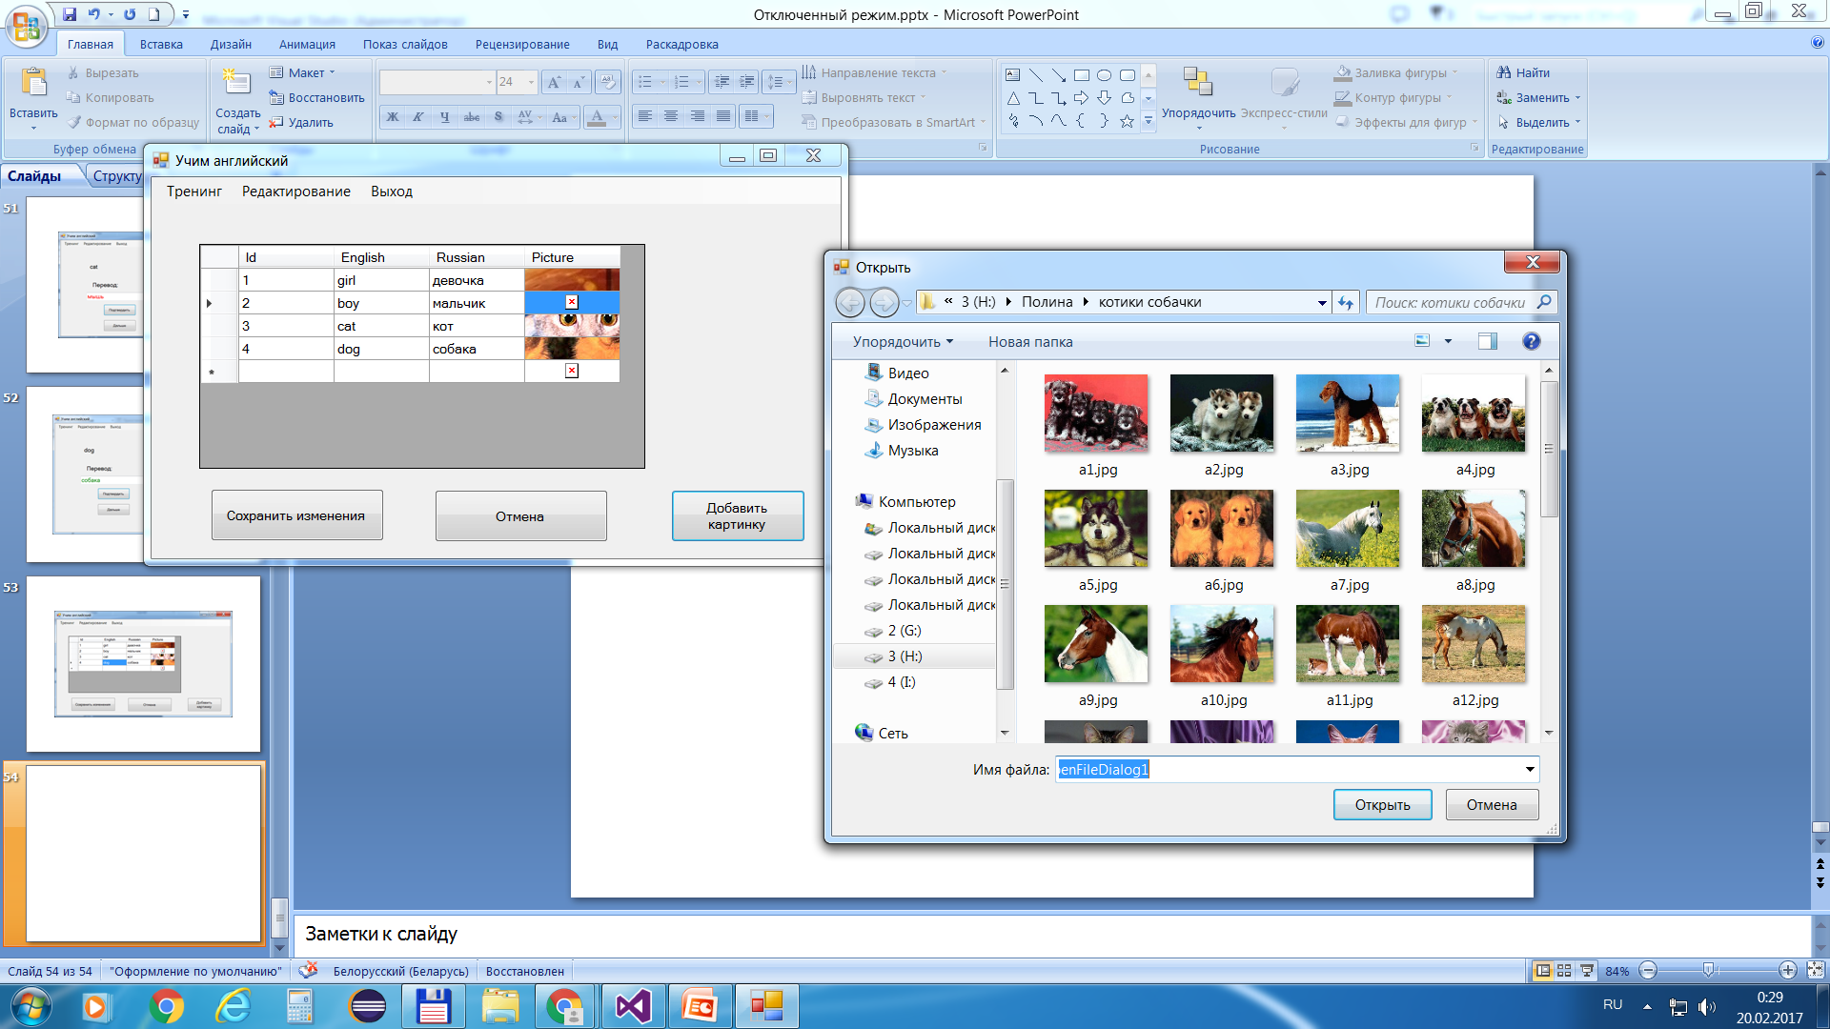
При нажатии кнопки Добавить картинку пользователь выбирает файл в стандартном диалоговом окне, после чего картинка вставляется в выделенную строку таблицы.

Slide 55
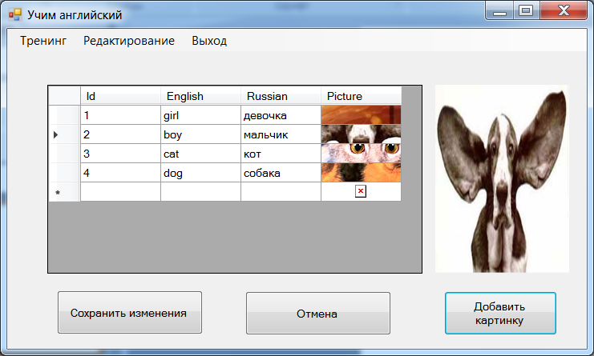
Вид окна после выбора картинки.

Slide 56
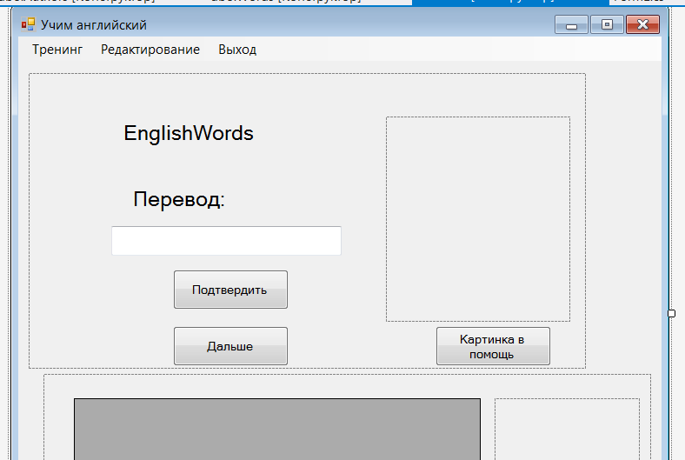
Методические указания.
Создайте приложение Windows Forms
Разместите на форме элемент управления Меню (MenuStrip) и настройте его в соответствии с заданием
Разместите на форме две панели (для режимов Тренинг и Редактирование ) и добавьте на каждую из них необходимый набор элементов управления

Slide 57
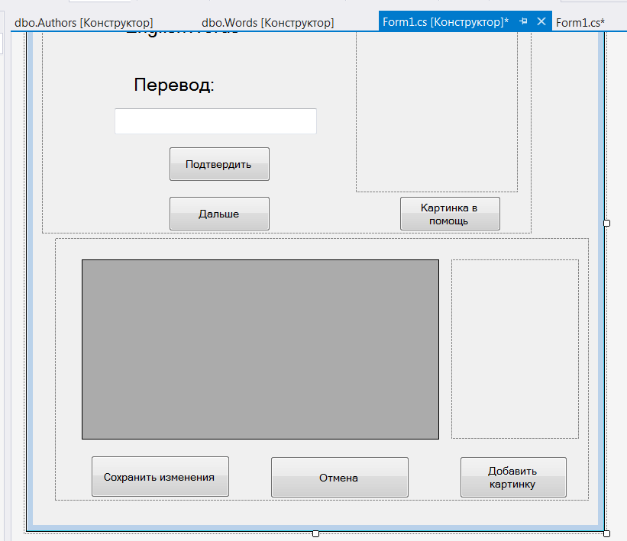
Настройте все элементы управления, сделайте панели невидимыми и разместите их там, где они должны будут находиться при выполнении программы.

Slide 58
В окне обозревателя объектов SQL Server добавьте SQL Server (localdb)\v11.0
Создайте на этом сервере БД EnglishWords, а в этой базе таблицу Words с полями Id (int), English (nvarchar), Russian (nvarchar) , Picture (varbinary). Не забывайте обновлять.
Внесите в нее несколько строк данных
В классе формы создайте поля:
Подключение (SqlConnection)
Адаптер (SqlDataAdapter)
Набор данных (DataSet)
Объект для генерации случайных чисел (Random)
Номер текущей строки таблицы для режима тренировки
В конструкторе класса инициализируйте эти поля:

Slide 59
В конструкторе класса формы создайте объект подключения и создайте строку подключения для него, используя класс SqlConnectionStringBuilder.
Создайте в конструкторе также объект для генерации случайных чисел и набор данных (поле типа DataSet)
Создайте для созданного подключения объект-адаптер.
Задайте для адаптера все необходимые команды.
Для создания объектов команд удобно создать служебный класс с соответствующими методами. Например,

Slide 60
public static SqlCommand GetDeleteCommand(SqlConnection cnn)
{
SqlCommand delete = new SqlCommand(
"DELETE FROM Words WHERE (Id=@p1) ", cnn);
//создание параметров и добавление их в коллекцию
delete.Parameters.Add("@p1", SqlDbType.Int);
delete.Parameters[0].SourceColumn = "Id";
return delete;
}
Вызов метода для адаптера:
da.DeleteCommand = CommandBuilder.GetDeleteCommand(connection);

Slide 61
В обработчике опции меню Тренинг нужно сделать видимой соответствующую панель, заполнить набор данных DataSet с использованием метода Fill адаптера, определить количество строк в таблице, создать случайный номер строки таблицы и вывести на экран соответствующее английское слово.
В обработчике опции меню Редактирование нужно сделать видимой соответствующую панель, заполнить набор данных DataSet с использованием метода Fill адаптера, предварительно очистив набор данных, и сделать таблицу БД источником данных для элемента управления dataGridView.
Создайте обработчик события нажатия кнопки Сохранить изменения и примените в нем метод Update адаптера.
Создайте обработчик события нажатия кнопки Отмена и примените в нем метод RejectChanges адаптера.

Slide 62
Создайте обработчик события нажатия кнопки Добавить картинку .
В этом методе получите имя файла с изображением, используя стандартное окно openFileDialog.
Загрузите картинку в pictureBox
Создайте объект Image из выбранного файла и сохраните его в потоке MemoryStream.
С помощью BinaryReader прочитайте данные из потока в массив байт и поместите его в соответствующее поле таблицы набора данных. Например,
set.Tables[0].Rows[dataGridView1.CurrentRow.Index]["Picture"]=buf;
Для обновления БД используйте подключенный режим.

Slide 63
Для этого создайте объект команды с параметрами.
SqlCommand update = new SqlCommand();
update.Connection = connection;
update.CommandText = "UPDATE Words SET Picture=@p4 WHERE (Id=@pp1) ";
update.Parameters.Add("@p4", SqlDbType.Image, buf.Length).Value=buf;
update.Parameters.Add("@pp1", SqlDbType.Int).Value =
set.Tables[0].Rows[dataGridView1.CurrentRow.Index][0];
Откройте подключение
Выполните команду
Закройте подключение

Slide 64
Создайте обработчик события нажатия кнопки Подтвердить. В этом методе нужно сравнивать ответ пользователя с правильным словом в наборе данных и устанавливать соответствующий цвет символов.
Создайте обработчик события нажатия кнопки Дальше. В этом методе нужно очистить окно редактора, вернуть цвет символов к исходному, вывести следующее полученное случайным образом из базы английское слово.
Создайте обработчик события нажатия кнопки Картинка в помощь. В этом методе нужно загрузить в поток MemoryStream массив байт из соответствующего поля таблицы данных, получить изображение Image из потока и аоместить его в свойство Image элемента управления pictureBox.

Slide 65
Постройте команды для адаптера с помощью класса SqlCommandBuilder
Сделайте так, чтобы при выборе строки таблцы в режиме редактирования в элементе pictureBox отображалась соответствующая картинка.

